Slide 1

0강. 연습 문제 풀이

Slide 2
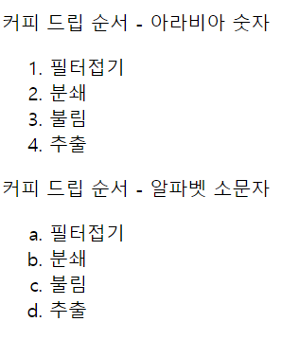
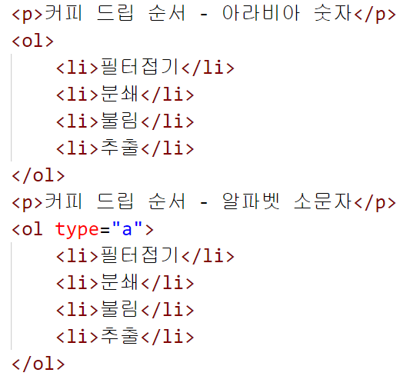
2강 텍스트 관련 태그

Slide 3

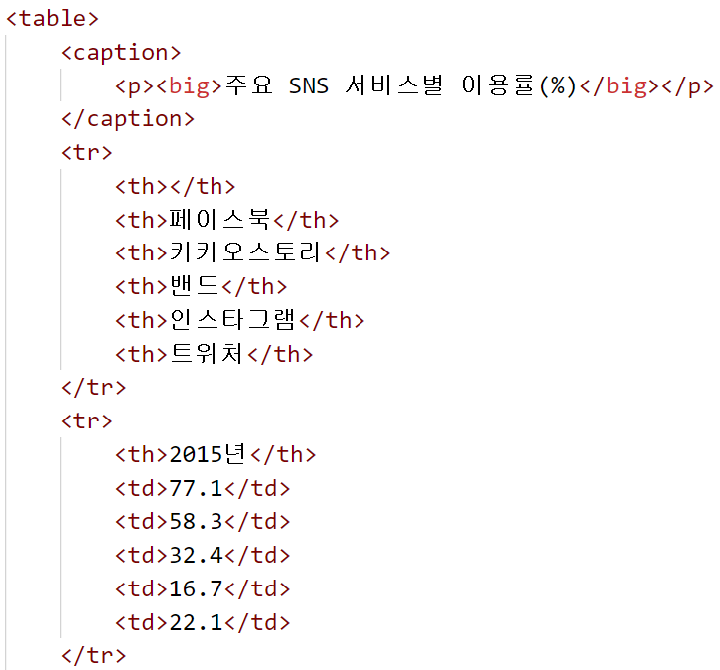
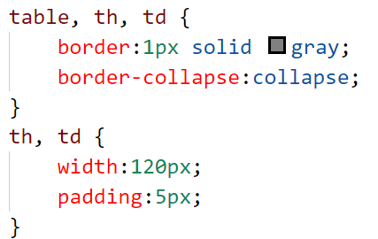
2강 텍스트 관련 태그
sns.html

Slide 4


3강 이미지와 하이퍼링크

Slide 5
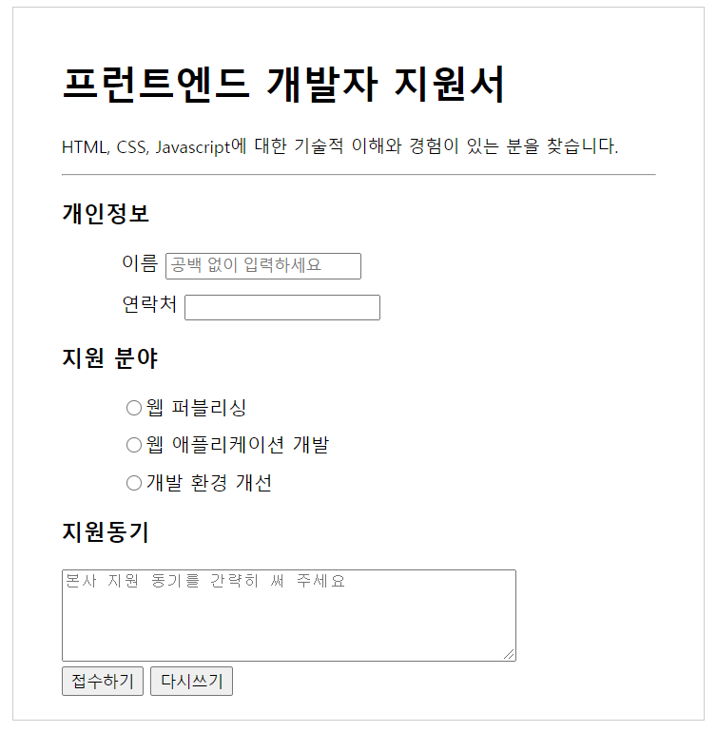
4강 폼 관련 태그들
front_end.html

Slide 6
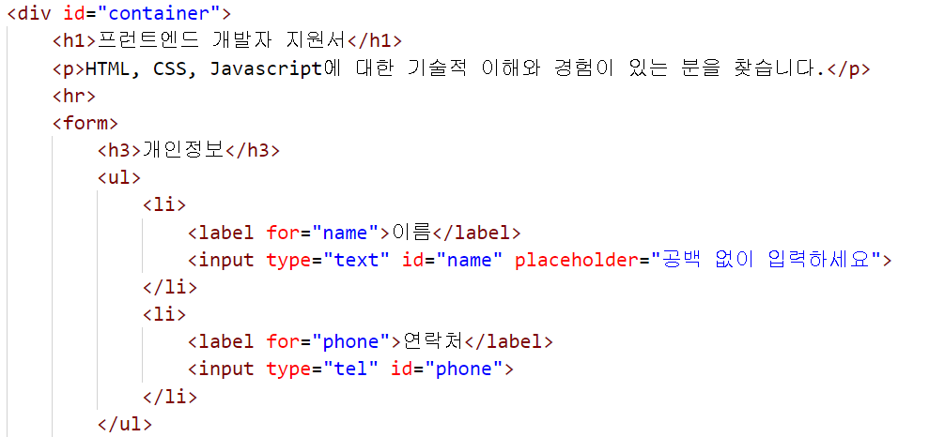
4강 폼 관련 태그들

Slide 7
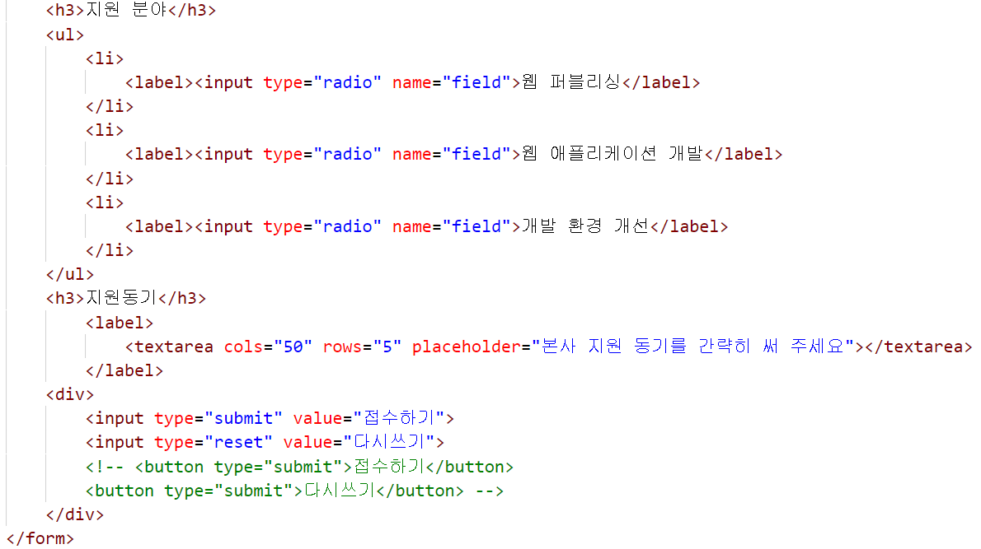
4강 폼 관련 태그들

Slide 8
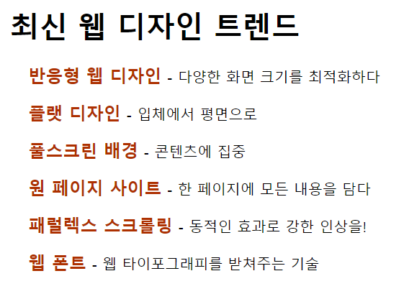
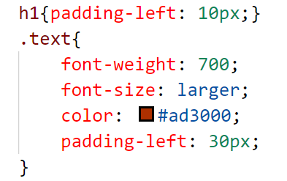
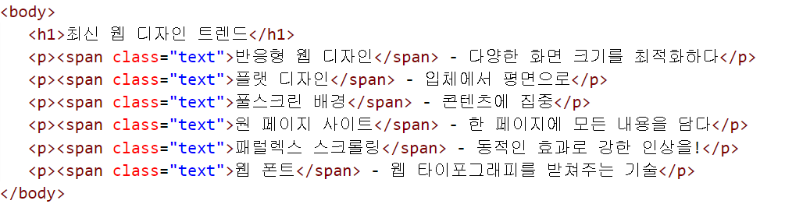
6강. 텍스트 관련 스타일

Slide 9

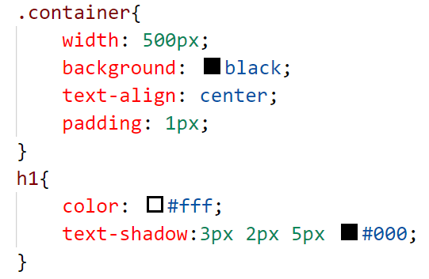
6강. 텍스트 관련 스타일

Slide 10

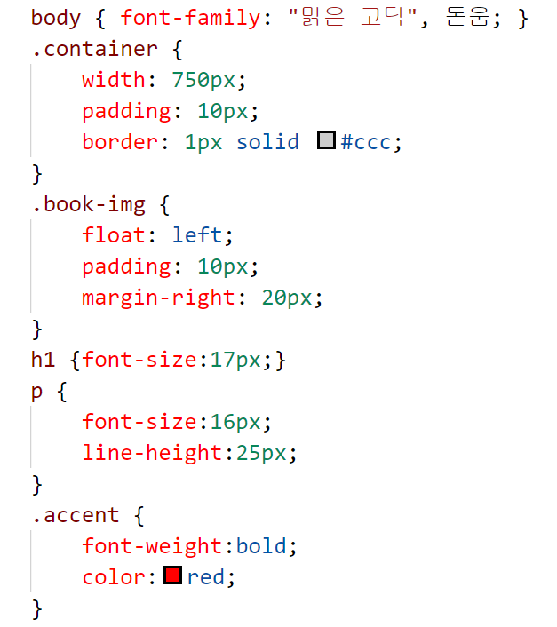
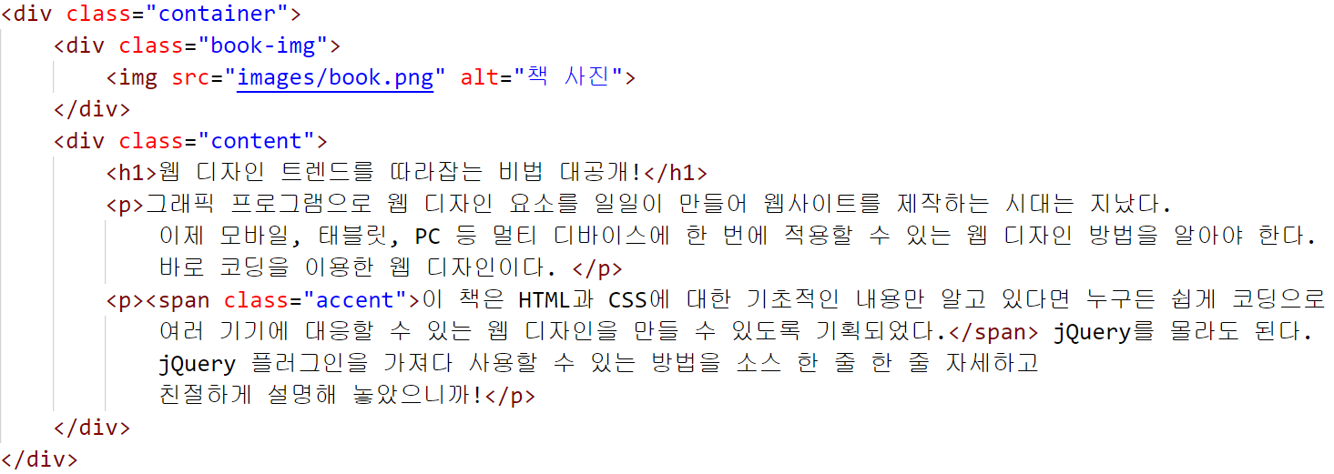
6강. 텍스트 관련 스타일

Slide 11
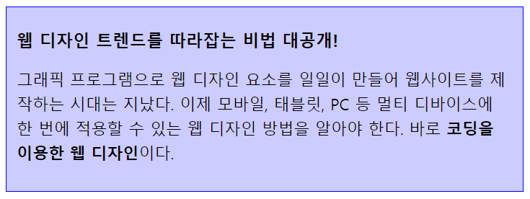
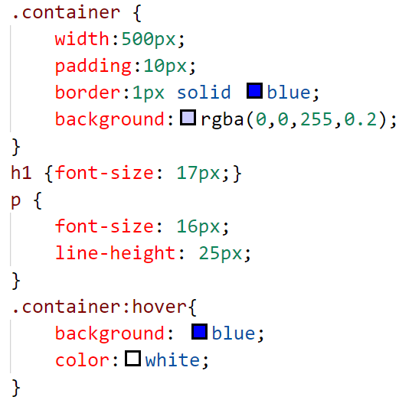
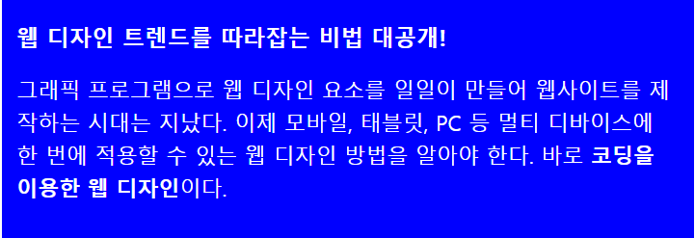

7강. 색상과 배경을 위한 스타일

Slide 12

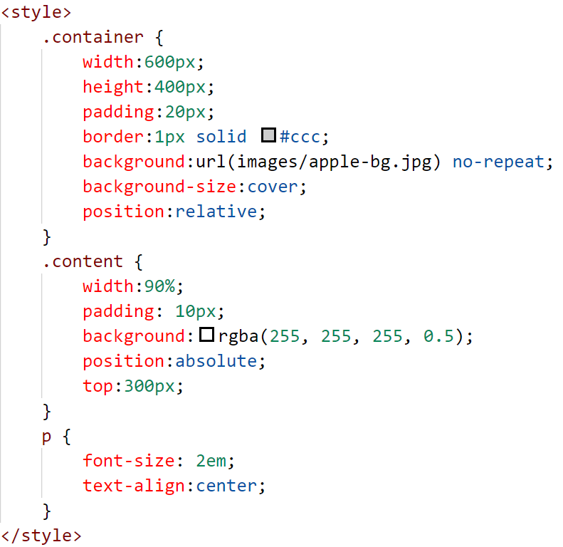

7강. 색상과 배경을 위한 스타일

Slide 13

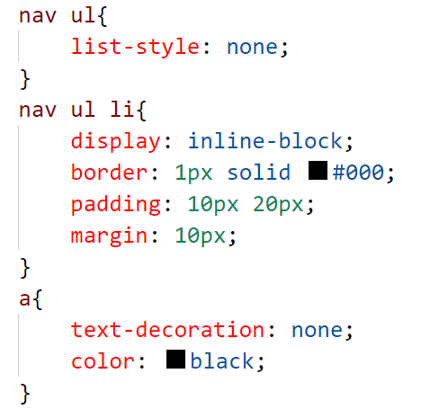
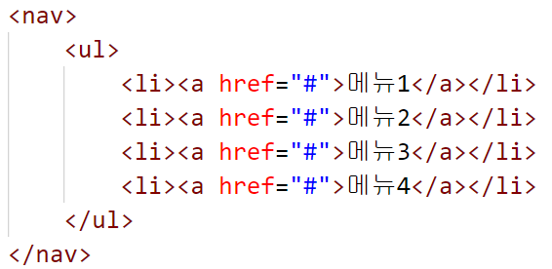
8강. CSS 박스 모델

Slide 14
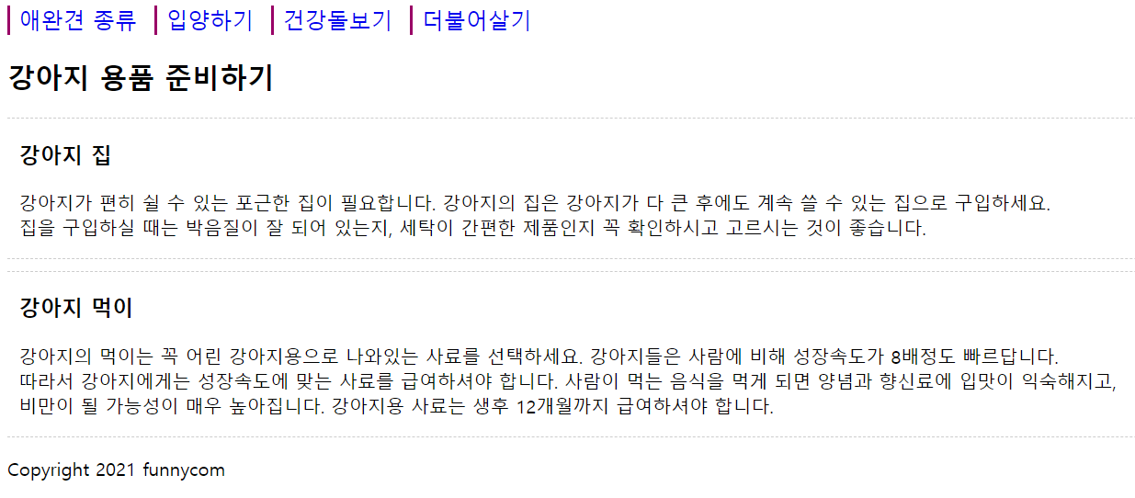
8강. CSS 레이아웃

Slide 15
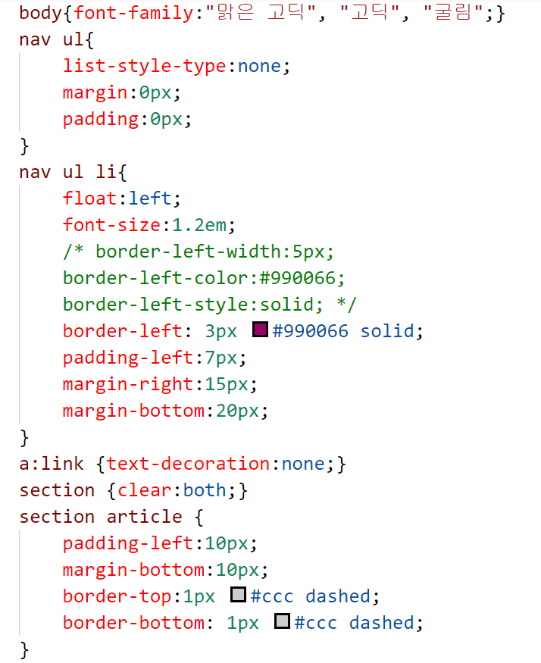

8강. CSS 레이아웃

Slide 16
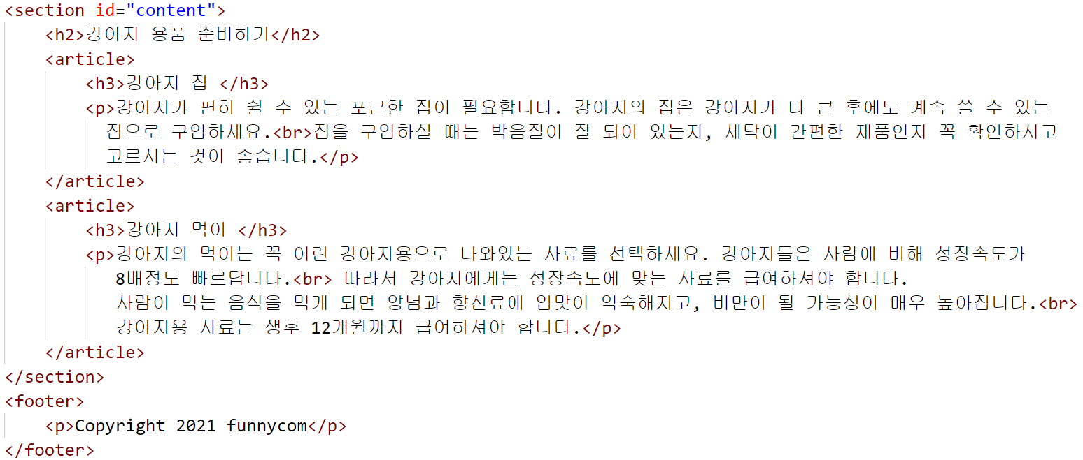
8강. CSS 레이아웃

